Slide 1


СОБРАНИЕ ПО ПРОИЗВОДСТВЕННОЙ (ТЕХНОЛОГИЧЕСКОЙ) ПРАКТИКЕ
Специальности ПМС, ЭСБ, ИСиТ(вБМ), МиКПРЭС
(дневное обучение)
Место практики: ЗАО «Атлант»

Slide 2



НОРМАТИВНЫЕ ДОКУМЕНТЫ
Постановление Совета Министров Республики Беларусь от 03.06.2010 N860 «Об утверждении Положения о практике студентов, курсантов, слушателей» (в ред. постановления Совмина от 04.08.2011 N1049)
Положение об организации производственной практики (по специальности) в БГУИР
Настоящее Положение разработано на основании части второй пункта 3 статьи 212 Кодекса Республики Беларусь об образовании и определяет порядок организации, проведения, подведения итогов и материального обеспечения практики студентов учреждений высшего образования Республики Беларусь.

Slide 3
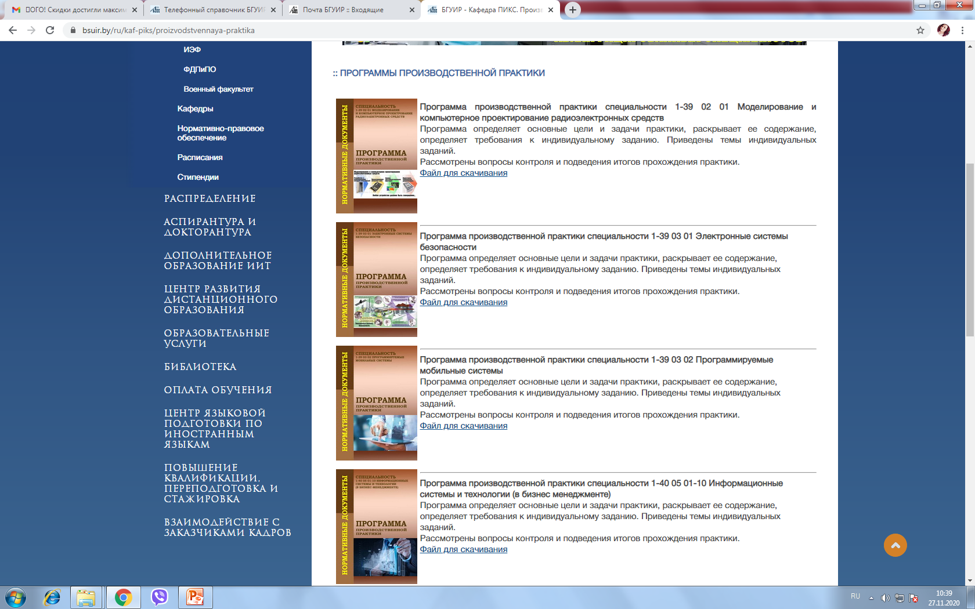

НОРМАТИВНЫЕ ДОКУМЕНТЫ
Программа производственной практики специальности 1-39 03 01 Электронные системы безопасности
Программа определяет основные цели и задачи практики, раскрывает ее содержание, определяет требования к индивидуальному заданию. Приведены темы индивидуальных заданий.
Рассмотрены вопросы контроля и подведения итогов прохождения практики.

Slide 4
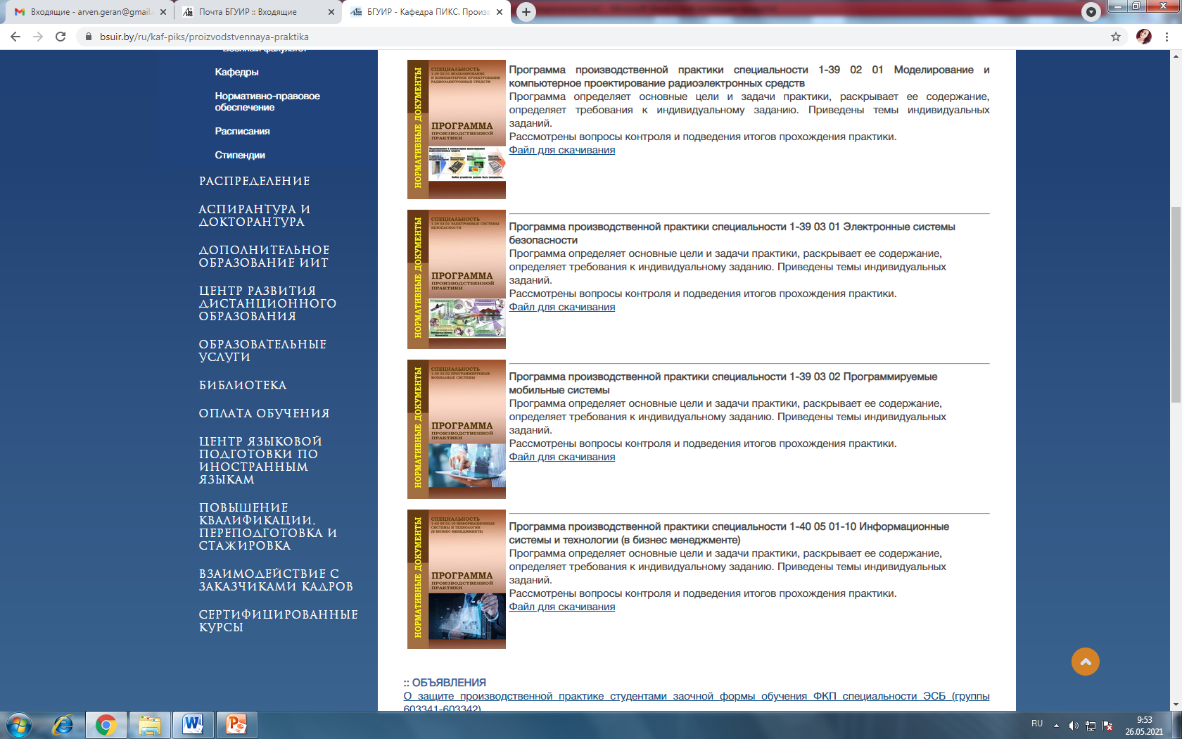
НОРМАТИВНЫЕ ДОКУМЕНТЫ
Программа производственной практики специальности 1-39 03 02 Программируемые мобильные системы
Программа определяет основные цели и задачи практики, раскрывает ее содержание, определяет требования к индивидуальному заданию. Приведены темы индивидуальных заданий.
Рассмотрены вопросы контроля и подведения итогов прохождения практики.

Slide 5
НОРМАТИВНЫЕ ДОКУМЕНТЫ
Программа производственной практики специальности 1-40 05 01-10 Информационные системы и технологии в бизнес-менеджменте
Программа определяет основные цели и задачи практики, раскрывает ее содержание, определяет требования к индивидуальному заданию. Приведены темы индивидуальных заданий.
Рассмотрены вопросы контроля и подведения итогов прохождения практики.

Slide 6
Постановление Совета Министров Республики Беларусь от 03.06.2010 N860 «Об утверждении Положения о практике студентов, курсантов, слушателей» (в ред. постановления Совмина от 04.08.2011 N1049)
НЕКОТОРЫЕ ВЫДЕРЖКИ ИЗ ДОКУМЕНТА
2. Практика является обязательным компонентом высшего образования, организуется и проводится учреждениями высшего образования в тесном взаимодействии с государственными органами и иными организациями, для которых осуществляется подготовка специалистов.
9. Задачами производственной практики являются освоение и закрепление знаний и умений студентов, полученных в учреждении высшего образования по всему курсу обучения, проверка возможностей самостоятельной работы будущего специалиста в условиях конкретного производства.
Содержание производственной практики определяется темой индивидуального задания, а также потребностью изучения методов решения технических, экономических, творческих, управленческих и других задач.

Slide 7
Постановление Совета Министров Республики Беларусь от 03.06.2010 N860 «Об утверждении Положения о практике студентов, курсантов, слушателей» (в ред. постановления Совмина от 04.08.2011 N1049)
НЕКОТОРЫЕ ВЫДЕРЖКИ ИЗ ДОКУМЕНТА
Производственную практику студенты заочной сокращённой формы обучения проходят на выпускном курсе в организациях, соответствующих профилю подготовки специалистов.
Во время производственной практики студенты выполняют отдельные работы, предусмотренные должностными обязанностями квалификационной характеристики Единого квалификационного справочника должностей служащих по соответствующей должности. В период данной практики студенты могут приниматься на работу на вакантные должности в соответствии с законодательством.

Slide 8
Постановление Совета Министров Республики Беларусь от 03.06.2010 N860 «Об утверждении Положения о практике студентов, курсантов, слушателей» (в ред. постановления Совмина от 04.08.2011 N1049)
НЕКОТОРЫЕ ВЫДЕРЖКИ ИЗ ДОКУМЕНТА
17. Организация осуществляет проведение практики, ее документальное оформление и обеспечивает:
заключение договоров об организации практики студентов;
издание приказа по организации о зачислении студентов на практику согласно договорам об организации практики студентов;
создание студентам необходимых условий для прохождения практики и выполнения ее программы;
проведение инструктажа студентов по охране труда;
привлечение студентов к работам, предусмотренным программой практики.

Slide 9
Постановление Совета Министров Республики Беларусь от 03.06.2010 N860 «Об утверждении Положения о практике студентов, курсантов, слушателей» (в ред. постановления Совмина от 04.08.2011 N1049)
НЕКОТОРЫЕ ВЫДЕРЖКИ ИЗ ДОКУМЕНТА
21. Во время прохождения практики студент под контролем непосредственного руководителя практики от организации выполняет программу практики и отражает ход ее выполнения в дневнике прохождения практики. Форма дневника прохождения практики разрабатывается учреждением высшего образования в соответствии с программой практики.
В течение последней недели практики студент составляет письменный отчет о выполнении программы практики. Отчет должен быть подписан студентом, непосредственным руководителем практики от организации и утвержден руководителем (заместителем руководителя) организации. По окончании практики непосредственный руководитель практики от организации оформляет письменный отзыв о прохождении практики студентом.

Slide 10
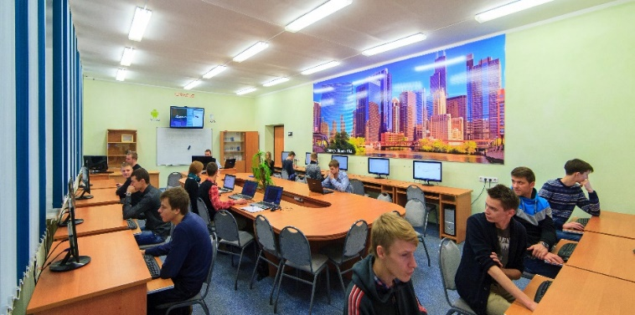
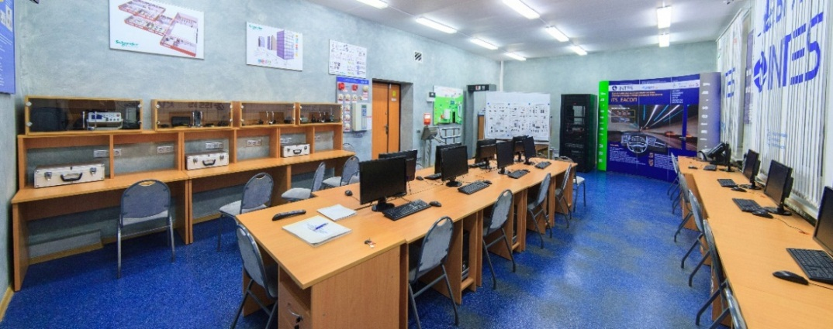
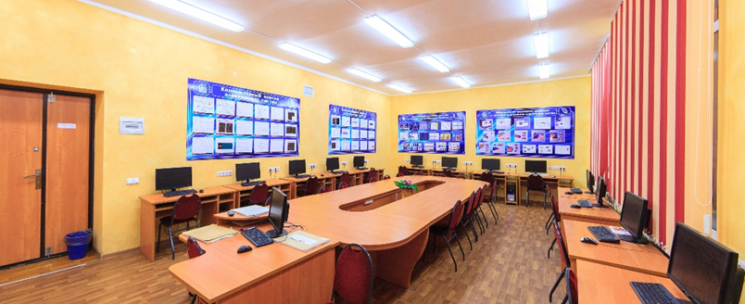
Положение об организации производственной практики (по специальности) в БГУИР
НЕКОТОРЫЕ ВЫДЕРЖКИ ИЗ ДОКУМЕНТА
4.18. Дифференцированный зачет принимает руководитель практики от кафедры. На дифференцированном зачете оценивается полнота выполненного индивидуального задания.
Неявка студента при отсутствии уважительных причин в установленный университетом срок проведения дифференцированного зачета является академической задолженностью по производственной практике.
Ликвидация академической задолженности при отсутствии уважительных причин по итогам производственной практики осуществляется студентом на платной основе в соответствии с приказом ректора университета.
Пересдача дифференцированного зачета после неявки студента в установленные сроки без уважительной причины допускается не более двух раз. Вторая пересдача принимается комиссией в количестве не менее трех человек, формируемой заведующим кафедрой по распоряжению декана факультета.

Slide 11
СРОКИ ПРОИЗВОДСТВЕННОЙ ПРАКТИКИ
студентов дневной формы обучения
ФКП БГУИР
Специальность
ЭСБ (013301), ПМС (013801–2),
ИСиТ(вБМ) (014301–2) и МиКПРЭС (012601)
Место практики
ЗАО «Атлант»
с 05.06.2023 по 02.07.2023

Slide 12
УТОЧНЕНИЕ
Всем студентам необходимо было:
1.Зарегистрироваться в регистрационном листе и журнале по технике безопасности.
2.Получить дневники по практике (при регистрации).
3.Заполнить дневники.

Slide 13

Прошу УТОЧНИТЬ предприятие, где вы проходите практику и руководителя от кафедры
Информация размещена на странице
https://www.bsuir.by/ru/kaf-piks/proizvodstvennaya-praktika
в подразделе ::ПРИКАЗЫ

Slide 14
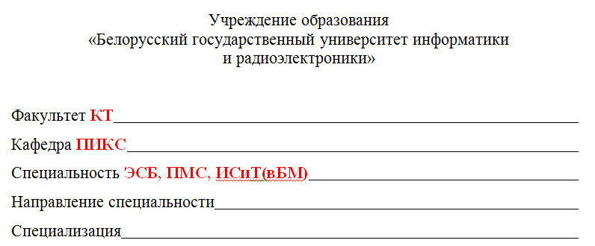
Заполнение титульного листа дневника
КП
ПМС, ИСиТ(БМ), МиКПРЭС, ЭСБ

Slide 15
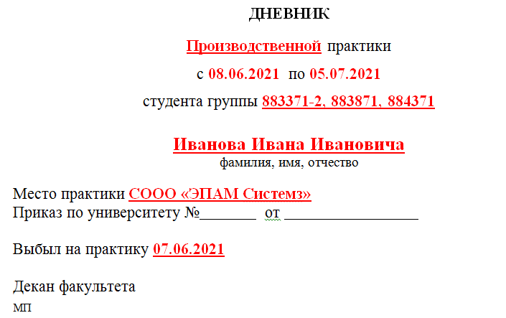
Заполнение титульного листа дневника
3
3
05.06.2023
02.07.2023
014301-2, 013801–2, 012601, 013301
ЗАО «Атлант»
3
04.06.2023

Slide 16
Индивидуальное задание
2-я страница дневника
Индивидуальное задание по производственной практике размещено на
https://www.bsuir.by/ru/kaf-piks/proizvodstvennaya-praktika
в подразделе ::ПРИМЕРЫ ОФОРМЛЕНИЯ

Slide 17
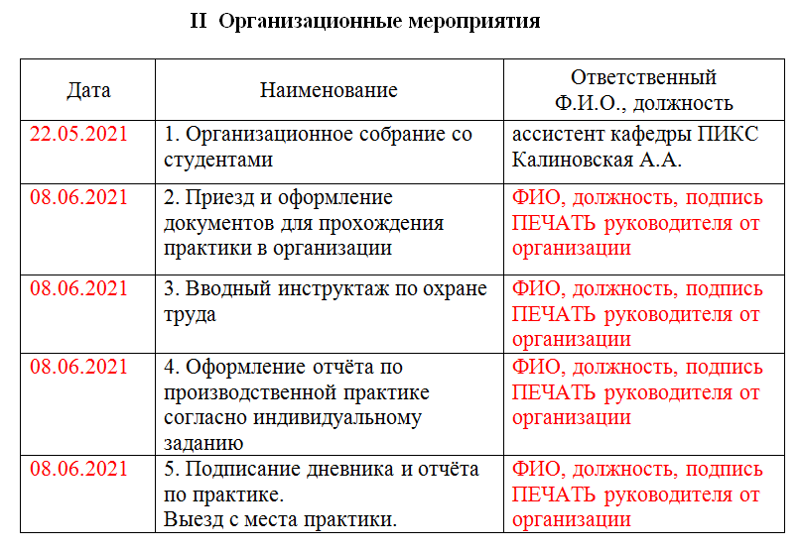
Заполнение дневника
3-я страница дневника
01.06.2023
Cтанкевич А.Д.
05.06.2023
05.06.2023
06.06.2023
–
01.07.2023
02.07.2023
08.06.2023

Slide 18
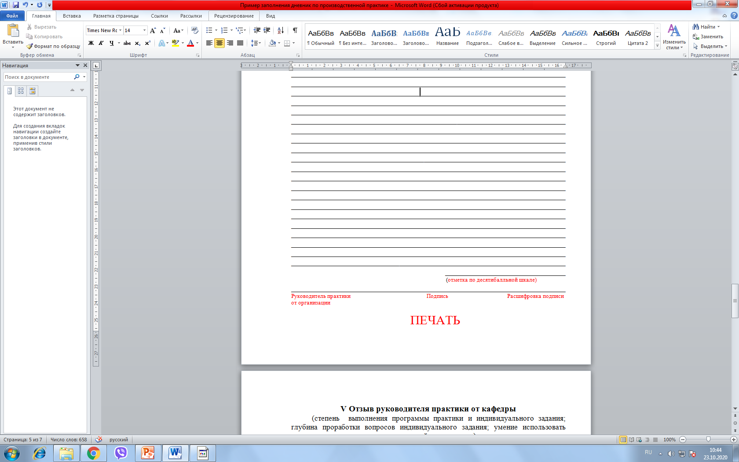
5-я страница дневника

Slide 19
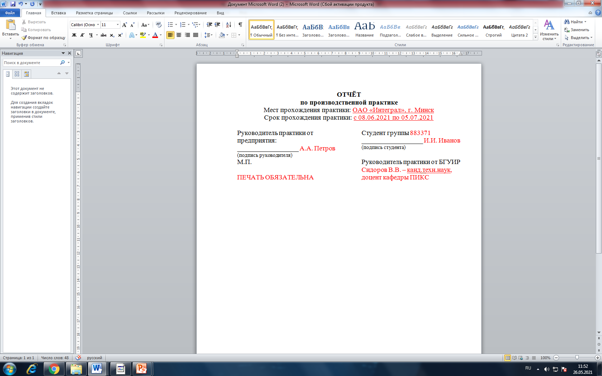
Титульный лист отчёта
ЗАО «Атлант», г.Минск
с 05.06.2023 по 02.07.2023
014301

Slide 20
НЕОБХОДИМО ВЫПОЛНИТЬ
1. До 12.00 час. 05.06.2023 по E-mail сообщить старосте группы о том, что вы приступили к практике.
2. Старостам групп до 16.00 час. 05.06.2023 сообщать по E-mail: anastankevich18@gmail.com о студентах, которые приступили и которые не приступили к практике.
3. Пройти 05.06.2023 необходимые инструктажи по технике безопасности, оформиться на предприятии (должен быть приказ, возможная форма которого указана на странице сайта https://www.bsuir.by/ru/kaf-piks/proizvodstvennaya-praktika в подразделе ::ПРИМЕРЫ ОФОРМЛЕНИЯ

Slide 21

Станкевич Анастасия Дмитриевна – ассистент
– ответственная за организацию технологической практики на кафедре ПИКС
Адрес: 220013, г. Минск, ул. П. Бровки, 6, БГУИР,
ауд. 412-1 корп.
E-mail: anastankevich18@gmail.com

Slide 22
Спасибо за внимание!

